Slide 1




























ECOLE D’ÉTÉ GN-MEBA
Microscopie Electronique à
Balayage et Microanalyses
Bordeaux 3-7 juillet 2017
C08
TECHNOLOGIE WDS ET TRAITEMENT DES SPECTRES
Guillaume WILLE
BRGM
45-Orléans
Organisation :
Partenaires :

Slide 2
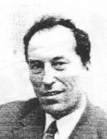
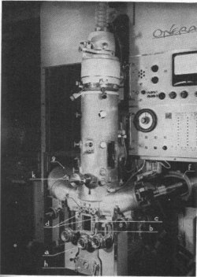
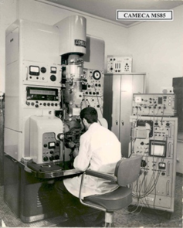
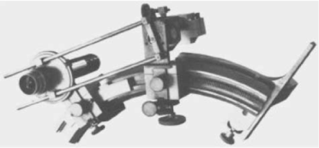
Un peu d’histoire
1940 : spectromètre de RX par dispersion de longueur d’onde (A. Guinier, Y. Cauchois)
1947 : brevet pour un spectromètre WDS pour la microanalyse (J. Hillier)
1949 - 1951 : Thèse de R. Castaing (direction A. Guinier)
1949 : 1er spectre WDS (R. Castaing)
1951 : 1er prototype de microsonde électronique (R. Castaing)
1958 : Commercialisation de la microsonde électronique MS85 (Cameca)
1964 : Détecteur EDS refroidi par azote liquide, commercialisé en tant que système de microanalyse sur un microscope électronique en 1968 (Nuclear Diodes)
1er prototype de
microsonde électronique
(R. Castaing - ONERA - 1949)
« Micro-analyseur à
sonde électronique »
CAMECA MS85
(BRGM - 1959)

Slide 3
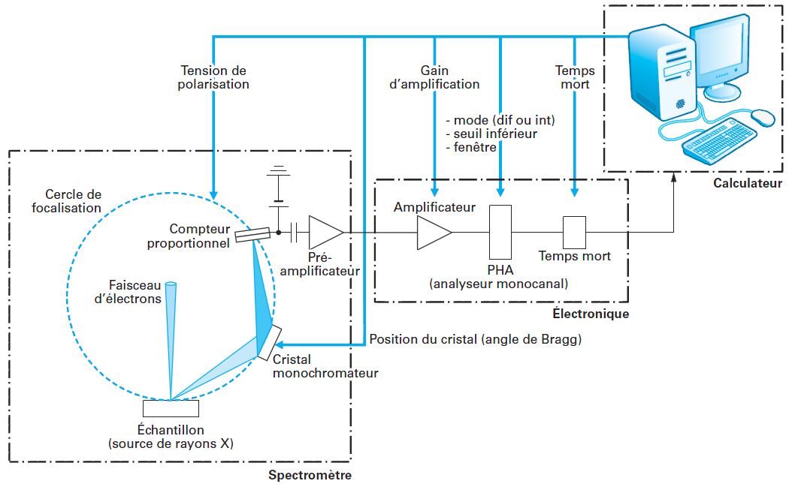
La spectrométrie WDS
Affichage des données
Calculs
Pilotage du système
Comptage des photons
e⁻
RX
Traitement du signal
RX
Point source
(faisceau divergent)
Sélection de la raie
extrait de J. Ruste Techniques de l'ingénieur vol. p885 - microanalyse par sonde électronique"

Slide 4
Le spectromètre WDS

Slide 5
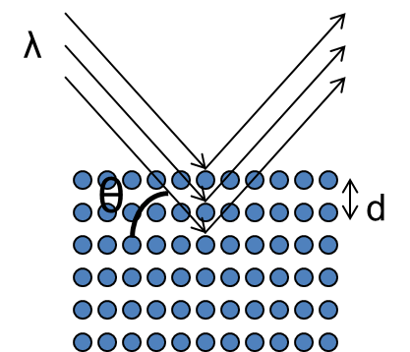
Séparation par dispersion de longueurs d'onde
Diffusion élastique d’un faisceau de rayons X par un réseau périodique formé par les plans d’atomes d’un cristal ⇒ les ondes diffusés interfèrent entre elles
Interférences destructives si les ondes ne sont pas en phase
Interférences constructives si les ondes sont en phase
Les ondes diffusées sont en phase si le chemin optique supplémentaire est un nombre entier de fois la longueur d’onde
condition exprimée par la loi de Bragg
2d. Sin θ = n.λ
d : distance interréticulaire
λ : longueur d'onde de la radiation
θ : angle d'incidence de la radiation
n : ordre de la réflexion

Slide 6
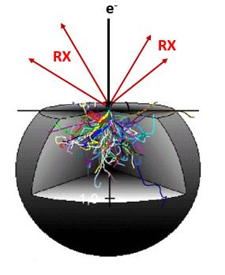
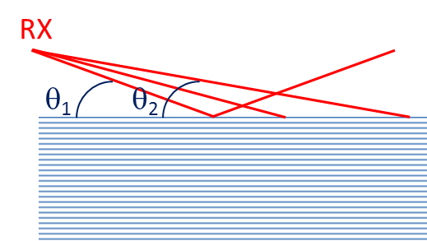
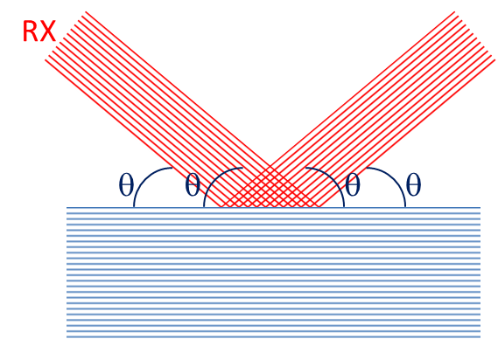
Faisceau de rayons X et diffraction
En microanalyse X par sonde électronique
La source de rayons X est
ponctuelle et divergente
⇒ Rayons X émis dans toutes les directions
Utilisation du faisceau de rayons X divergent issu de la source ponctuelle (volume d'interaction électrons / échantillon)
⇒ sur un cristal plan, l’incidence de Bragg n’est pas respectée pour l’ensemble du faisceau
Formation d’un faisceau de rayons X parallèles par l’utilisation d’un dispositif optique adapté
⇒ sur un cristal plan, même angle d’incidence pour tous les rayons

Slide 7
Cristaux monochromateurs
Cristal | Formule chimique | 2d (Å) | Domaine (peut varier légèrement)
 |  |  | λ (Å) | E (KeV) | K | L | M
LiF (2 0 0) | Fluorure de lithium | 4.0267 | 0.84 - 3.30 | 3.75 - 14.76 | Sc - Sr | Te - U
PET | C₅H₁₂0₄ Pentaerythritol | 8.74 | 1.82 - 7.16 | 1.73 - 6.81 | Si - Fe | Sr - Ho | W - U
TAP | C8H₅0₄Tl Tl-acid phtalate | 25.75 | 5.36 - 21.10 | 0.59 - 2.31 | F - P | Mn - Mo | La - Hg
ODPb¹ | (C18H35O2)⁻₂Pb²⁺ | 100 | 22-82 | 0.15-0.56 | B-O | Ca-V
² | W / Si | 45 | 9-36 | 0.34-1.38 | N-F | Sc-Se | La-Ho
² | W / Si | 60 | 12-48 | 0.26-1.03 | C-F | Ca-Zn | La-Nd
² | Ni / C | 95 | 19-76 | 0.16-0.65 | B-O | Ca-Mn
² | Mo / B₄C | 150 | 30-120 | 0.10-0.41 | Be-B | Ca-Sc
² | W / Si | 30 | 7-11 | 1.10-1.70 | Mg-Al | Ga-Rb | Eu-Lu
² | Cr/Sc | 80 | 25-69 | 0.18-0.50 | (B)-C-N | Ca-Ti
¹- stéarate de plomb (C₈H₁₆/COO-Pb-COO/C₈H₁₆) obtenu par technique de Blodgett-Langmuir
²-multicouche (lourd/léger) obtenu par dépôts successifs = "pseudo-cristaux"

Slide 8
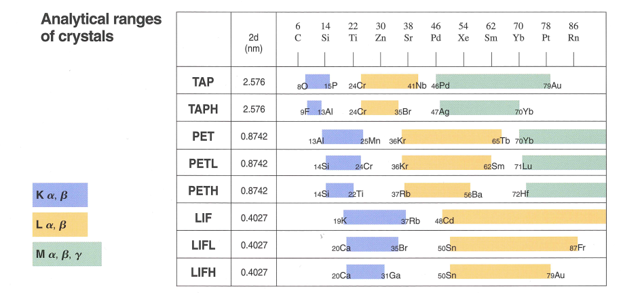
Cristaux monochromateurs
Document JEOL

Slide 9
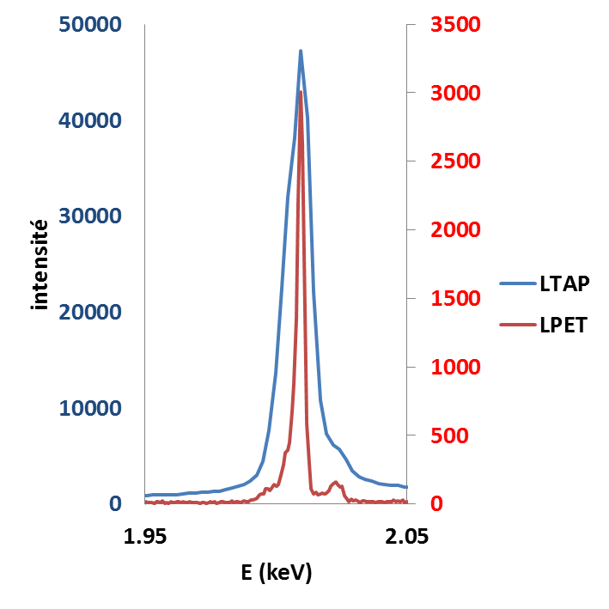
Cristaux monochromateurs
Certains éléments peuvent être analysés sur plusieurs cristaux, mais avec des caractéristiques différentes.
En fonction du besoin, on peut privilégier l'une ou l'autre
Intensité (L)TAP > (L)PET
Dosage d'éléments en faible teneur
Réduction du temps de comptage
Résolution (L)PET > (L)TAP
Résolution des interférences
TAP
PET
Comparaison du pic P Kα sur cristaux PET et TAP Echantillon : Monazite (phosphate de terres rares)
Conditions : 20 kV, 100 nA

Slide 10
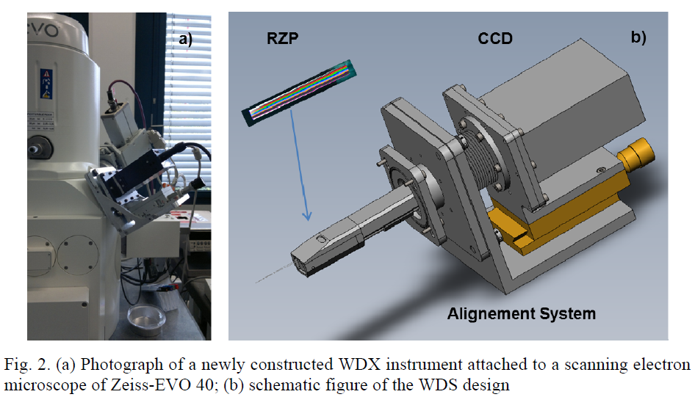
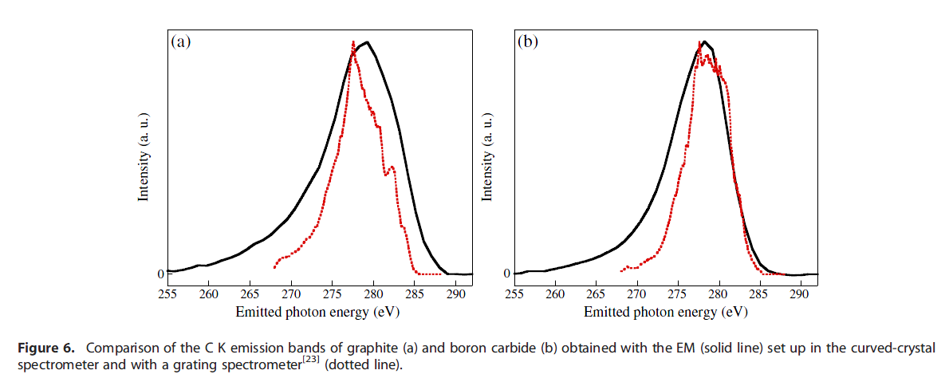
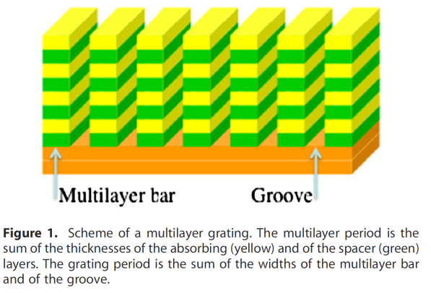
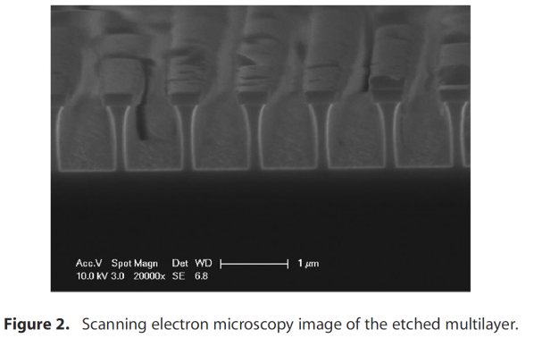
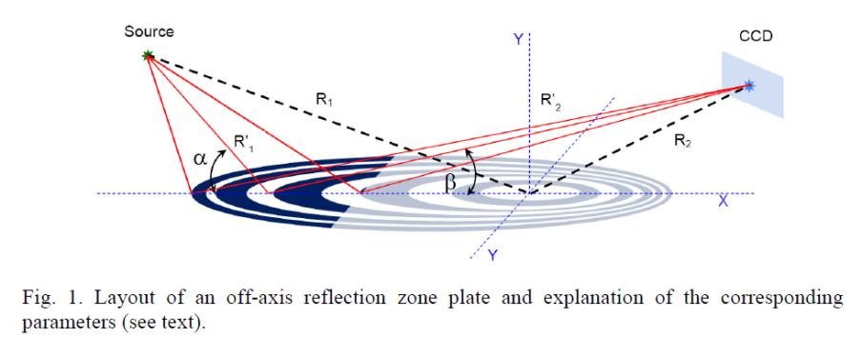
Raies de basse énergie - développements récents
Gravure de cristaux
La mauvaise résolution des multicouches est liée au faible nombre de bicouches diffractantes.
gravure des cristaux ⇒ augmentation du nombre de bicouches diffractantes
Reflexion Zone Plate
Utilisation de la diffraction par un réseau 2D à pas variable appelé "reflexion zone plate"
A. Erko et al., Opt Express 2014 Jul;22(14):16897-902
A. Hafner et al., Opt Express 2015 Nov;23(23):29476-83
P. Jonnard et al., X-Ray Spectrom. 2012, 41, 308–312

Slide 11
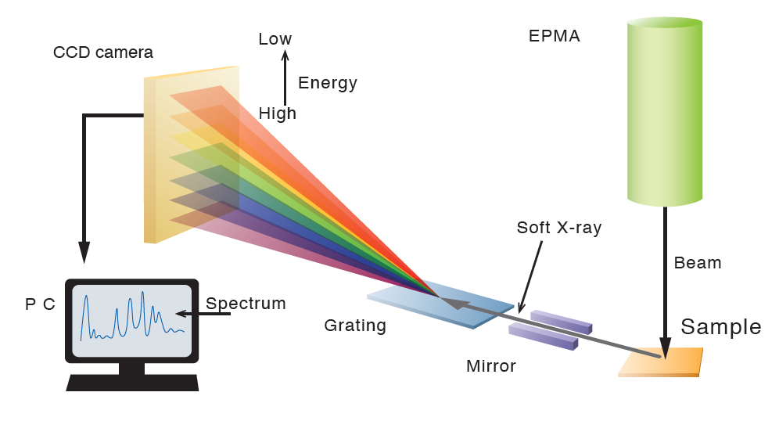
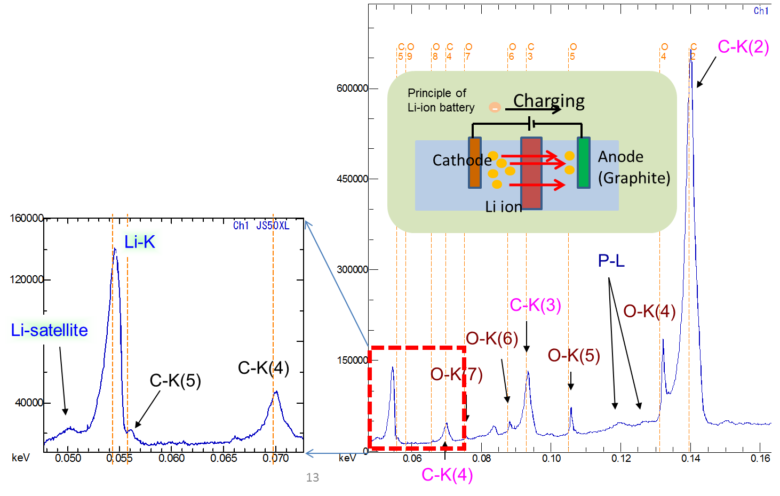
Raies de basse énergie - développements récents
Diffraction des rayons X par un réseau*
Les rayons X caractéristiques provenant de l'échantillon sont focalisés par un miroir, puis sont dispersés par un réseau de diffraction à pas variable spécifique, selon leur longueur d'onde. Les rayons X caractéristiques sont détecté de manière parallèle par un CCD.
Principales caractéristiques / utilisations:
Détection des éléments de Li à N
Résolution meilleure que le WDS conventionnel ( 0.3 eV @ Al-L)
Analyse élémentaire des éléments très légers
Analyse de l'état de liaison chimique
JEOL SXES (Soft X-ray Emission Spectroscopy)
* Un réseau est une série de fentes parallèles (réseau en transmission) ou de rayures réfléchissantes (réseau en réflexion, espacés de manière régulière (« pas » du réseau).
D'après des documents JEOL

Slide 12
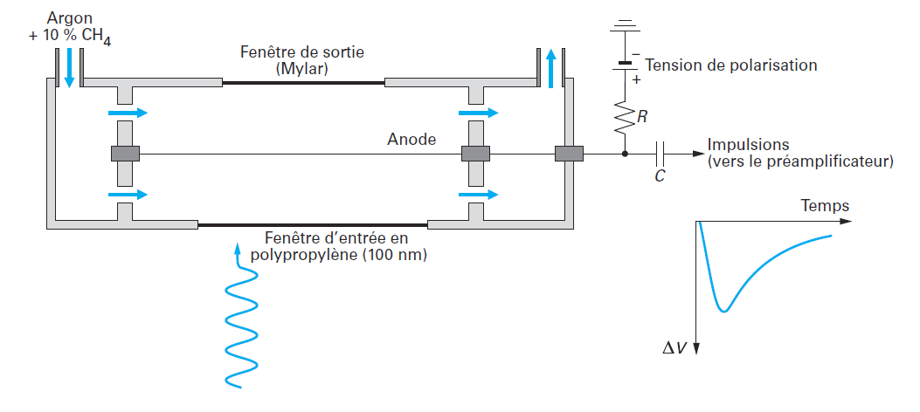
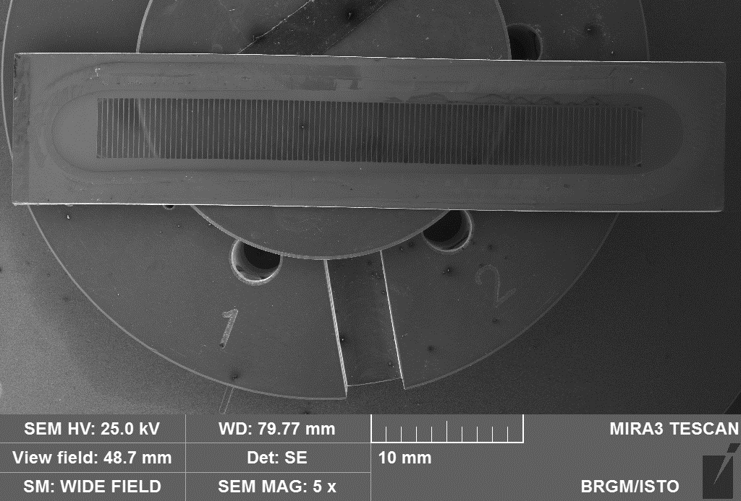
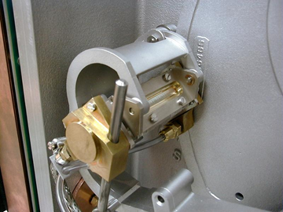
Compteur proportionnel à gaz
Anode : fil de tungstène (20-100 mm)
tension de polarisation : quelques kV
Fenêtre de sortie : mylar (polyéthylène téréphtalate - BO-PET)
Fenêtre d'entrée : polypropylène ou mylar (détecteurs Haute Pression)
Le compteur a pour fonction de mesurer le signal (rayons X) diffracté par le cristal.
Il est constitué de :
une enceinte (reliée à la masse) contenant un gaz (statique ou flux gazeux)
un filament central polarisé positivement
une fenêtre d’entrée permettant le passage des rayons X
éventuellement une fenêtre de sortie
Fenêtre d’entrée
(CAMECA SX50)
Compteur (CAMECA SX100)

Slide 13
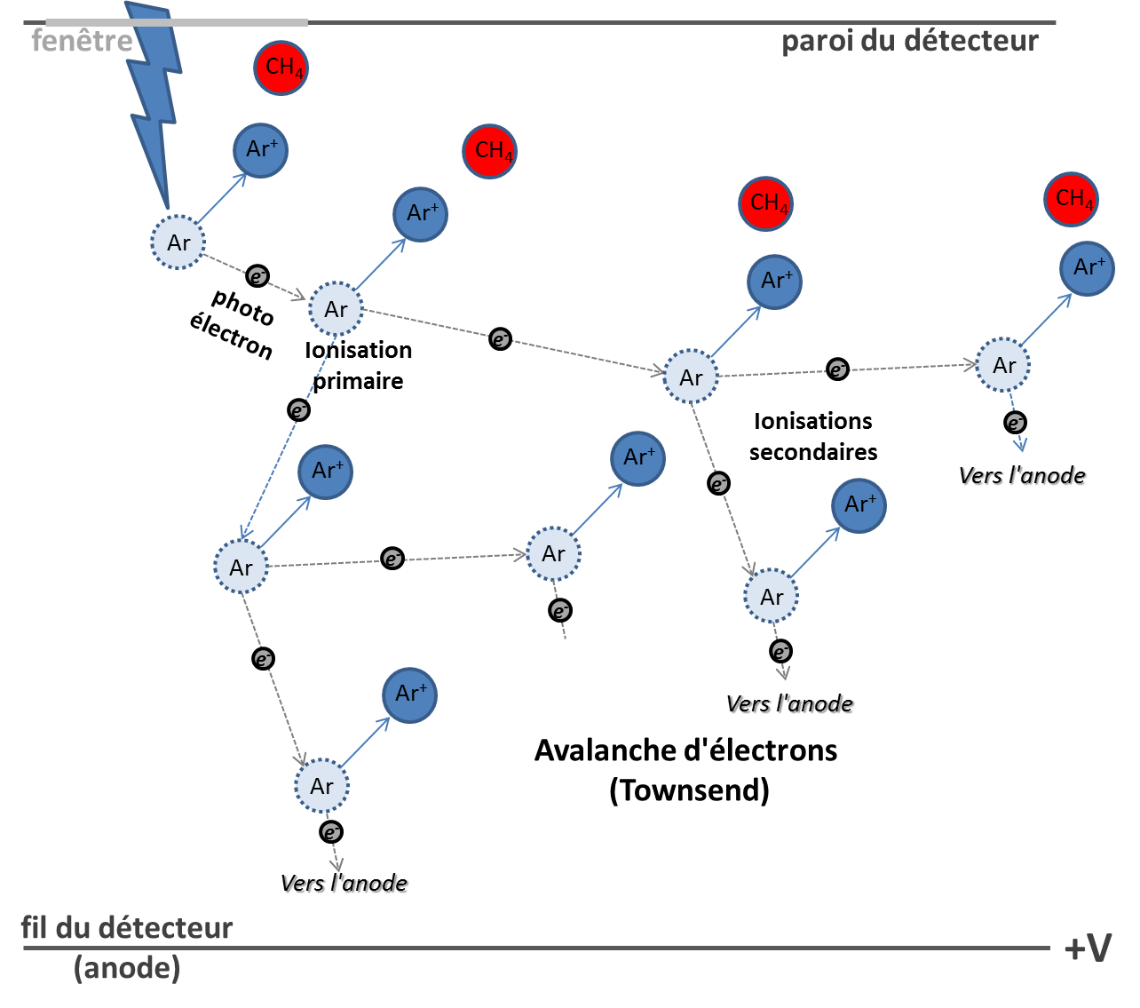
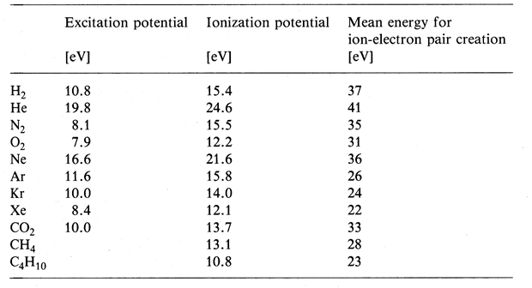

Compteur proportionnel à gaz
Processus
1 - Un photon d'énergie E est absorbé par un atome du gaz (ionisation photoélectrique)
⇒ émission d'un ion Ar⁺ qui migre lentement vers la cathode (enceinte) et d'un photo-électron ayant (en 1ère approx.) l'énergie E du rayon X
2 - Le photo-électron cède son énergie par collisions successives avec création d'ionisations secondaires
3 - Les photo-électrons issus des ionisations secondaires créent à leur tour des ionisations
⇒ Avalanches de Townsend
$$n=\frac{E}{ε}$$
n : nombre moyen d'ionisations
E : énergie du photon
ε : énergie moyenne d'ionisations

Slide 14
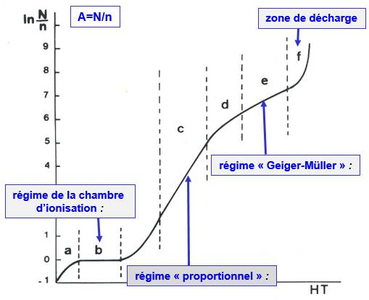
Régime de fonctionnement du compteur à gaz
L'existence et l'importance des avalanches de Townsend dépendent directement de la tension de polarisation du compteur.
I : tension de filament trop faible
une partie des ionisations se recombine avant d'atteindre le filament
II : Chambre d'ionisation
les ionisations primaires sont détectées, mais absence d'ionisations secondaires
Régime proportionnel
Régime d'avalanche dans lequel le nombre d'ionisations secondaires est constant et proportionnel à l'énergie du photon incident
Régime "Geiger-Müller"
Régime d'avalanche dans lequel le nombre d'ionisations secondaires est élevé et indépendant de l'énergie du photon incident
Régime de décharge : tension trop élevée
Formation d'un arc électrique (destruction du compteur)
Nombre d'ions collectés en fonction de la tension de polarisation du compteur

Slide 15
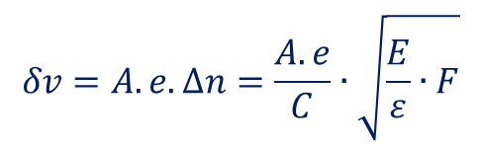

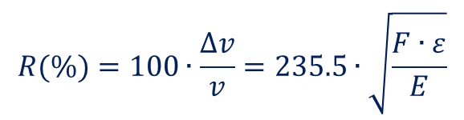

Régime de fonctionnement du compteur à gaz
les impulsions électriques associées à l’énergie E, présentent également une dispersion statistique, selon une distribution gaussienne d’écart-type δv (due à la dispersion de n) et de largeur à mi-hauteur Δv.
La résolution énergétique du compteur est définie par R, en %, ou par la largeur à mi-hauteur de la distribution énergétique (FWHM : full-width at half maximum ).
La résolution spectrale du compteur est donc mauvaise, mais la sélection des rayons X se fait en amont, par la diffraction sur le cristal (résolution de quelques eV à quelques dizaines d'eV).
$$δv=A.e.∆n=\frac{A.e}{C}∙\sqrt{\frac{E}{ε}∙F}$$
F : Facteur de Fano (écart à la normale car Δn n'est pas une distribution totalement poissonienne)
$$∆v=2.355.δv$$
 | R(%) | FWHM (eV)
Si Kα | 13.6 | 240
C Kα | 6.3 | 510
$$R(\%)=100∙\frac{∆v}{v}=235.5∙\sqrt{\frac{F∙ε}{E}}$$
$$R\left(eV\right)=2.355∙\sqrt{F∙ε∙E}$$

Slide 16
Gaz de remplissage
Gaz utilisé: mélange [gaz rare (Ar, Kr, Xe) + gaz polyatomique (CH₄, CO₂)]. Les mélange le plus courant sont (P₁₀ = Ar + 10% CH₄) et (Xe + CO₂).
Xénon
meilleure efficacité de détection pour les rayons X les plus durs (λ < 0.3 nm)
coût élevé ⇒ compteur scellé
Argon
meilleure efficacité de détection pour les rayons X les moins durs (λ > 0.3 nm)
Augmentation de pression pour les rayons X les plus durs (λ < 0.3 nm)
coût modéré ⇒ compteur à flux gazeux
Dans certains spectromètres (MEB), on peut trouver 2 compteurs (Ar/CH₄ + Xe/CO₂)

Slide 17
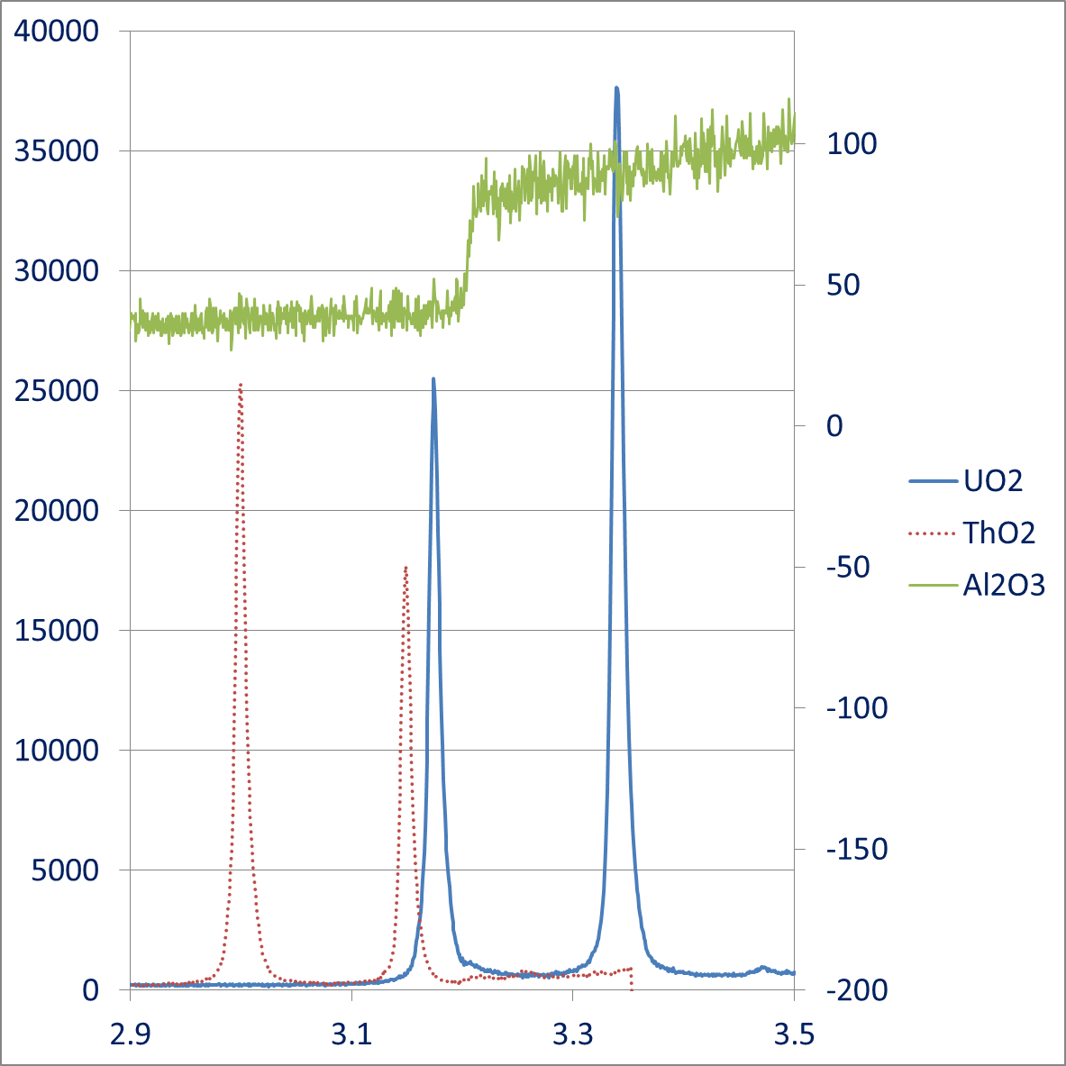
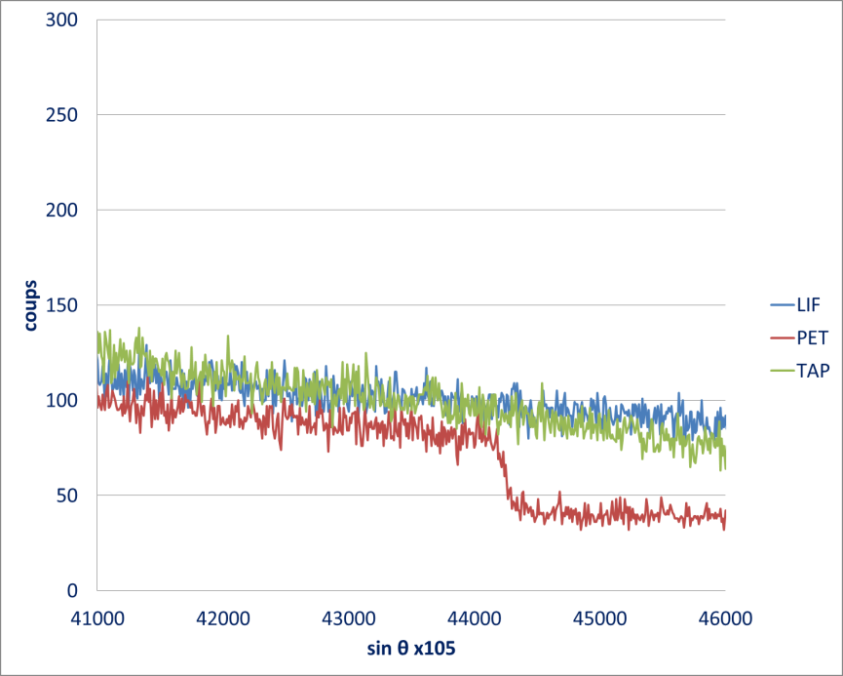
Gaz de remplissage
U Mβ
Th Mα
U Mα
Th Mβ
Intensité du fond continu mesuré sur Al₂O₃
autour du saut d'absorption Ar K
Raies M_{α} et M_{β} de U et Th (cristal PET)
Xenon |  |  |  |  | Argon
Seuil | E (keV) | λ (Å) | Pr Lβ (Å) |  | Seuil | E (keV) | λ (Å) | U Mα (Å)
K | 34.5614 | 0.3587 |  |  | K | 3.2029 | 3.871 | 3.91021
L-I | 5.4528 | 2.2738 | 2.25858
L-II | 5.1037 | 2.4293
L-III | 4.7822 | 2.5926
M1 | 1.1446 | 10.8321

Slide 18
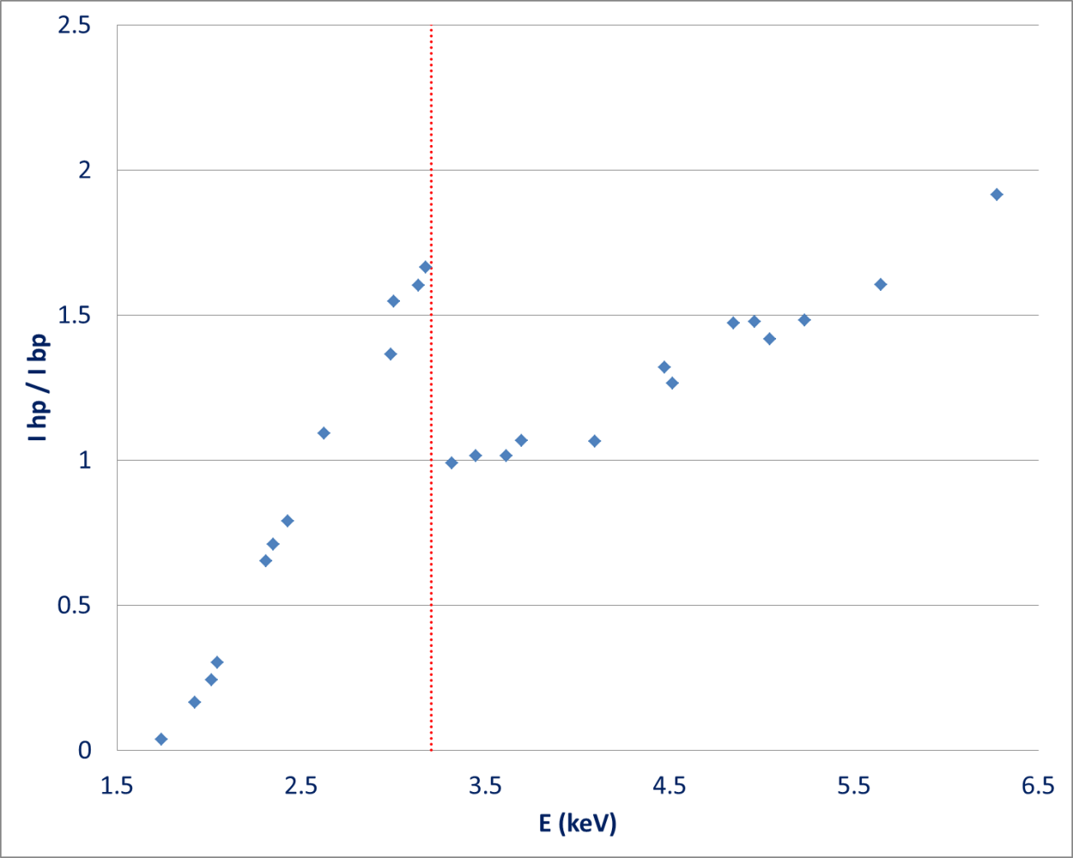

Gaz de remplissage
L'efficacité de détection d'un compteur (Ar + CH₄) pour les rayons X de (λ < 0.3 nm) est améliorée en augmentant la pression de gaz:
compteur basse pression (P_{atmosphérique}) : TAP, multicouche et PET
compteur haute pression (P_{atmosphérique} < P < 3 bar) : PET et LiF
Ar K_{abs}
$$rapport= \frac{I_{LPET HP}}{I_{LPET BP}}$$
rapport d'intensité des pics K, L ou M de différents éléments sur cristal LPET
⇒ le PET associé au compteur haute pression est privilégié pour les énergies supérieures à 2.60 KeV
U Mα
3.165 KeV
Cl Kα
2.662 KeV
Tb Lα
6.272 KeV
Bi Mα
2.419 KeV
Si Kα
1.740 KeV
K Kα
3.313 KeV

Slide 19
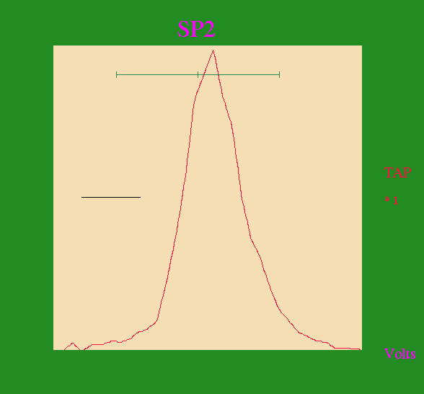
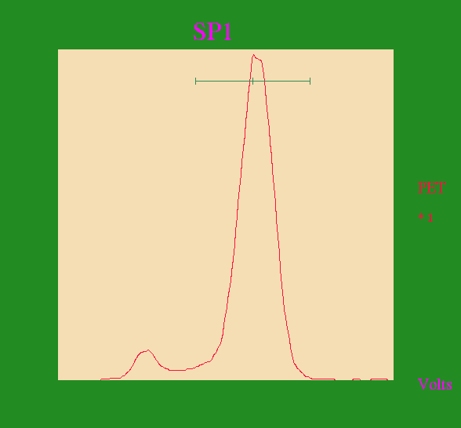
Pic de fuite
Si l'énergie E du photon incident est supérieure à l'énergie d'ionisation du seuil K de Ar, une partie de l'énergie peut être dissipée dans le compteur sous forme d'un rayonnement Ar K_{α} (E_{ar} = 2.957 keV) . on observe alors dans le spectre énergétique des impulsions un pic d'énergie E' = E-E_{ar} appelé pic de fuite (similaire au pic d'échappement observé en EDS)
Al Ka
(TAP)
Cr Ka
(PET)
pic
principal
pic
de fuite
Spectre de distribution énergétique des impulsions :
Al K_{α} (E = 1.487 keV < E_{ar} )
Cr K_{α} (5.411 keV > E_{ar} )

Slide 20
La chaine de traitement

Slide 21
Chaîne de traitement
extrait de J. Ruste Techniques de l'ingénieur vol. p885 - microanalyse par sonde électronique" -

Slide 22
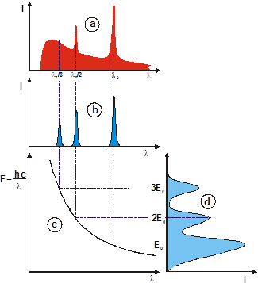
Analyseur monocanal (Pulse Height Analyzer PHA)
Son rôle est de filtrer les impulsions générées dans le compteur, sur le principe du filtre "passe-bande"
Seuil bas élimination du bruit électronique
Seuil haut élimination des ordres multiples de diffraction
loi de Bragg
2d. sin θ = n.λ
n : ordre de diffraction (entier)
n = 1
λ = λ₀
2d. sin θ₀ = λ₀
1er ordre
rayonnement analysé
n = 2
λ = λ₀/2
2d. sin θ ₀ = 2.λ₀/2
n = 3
λ = λ₀/3
2d. sin θ ₀ = 3.λ₀/3
etc...
ordres multiples
spectre de rayons X
spectre diffracté par le cristal à θ = θ₀ (λ₀) et comportant des ordres de diffraction multiples
conversion longueur d’onde –énergie par le compteur proportionnel
spectre énergétique à la sortie du compteur proportionnel

Slide 23
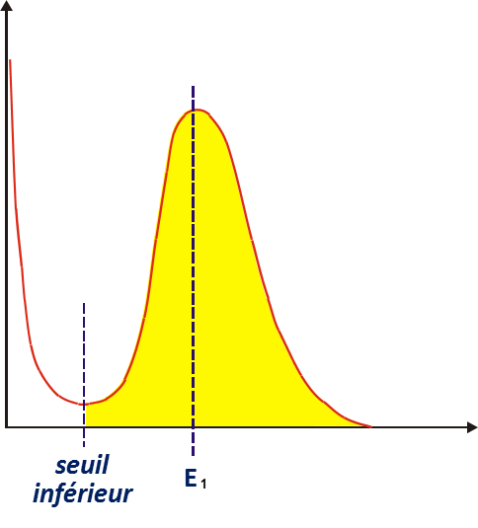
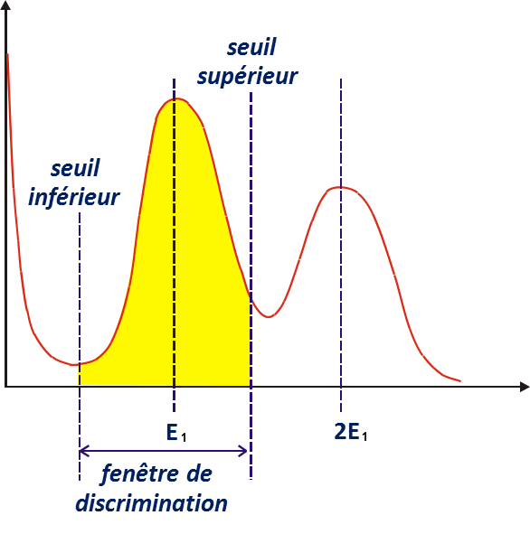
Analyseur monocanal - fonctionnement
bruit électronique
rayonnement
analysé
2ème ordre
de diffraction
Mode intégral
Mode intégral : seuil inférieur
Elimination du bruit électronique du compteur
Mode différentiel : seuils inférieur + seuil supérieur
Elimination du bruit électronique du compteur et des ordres multiples de diffraction
Mode différentiel

Slide 24
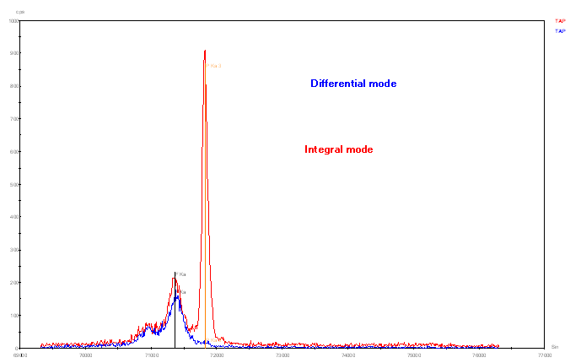
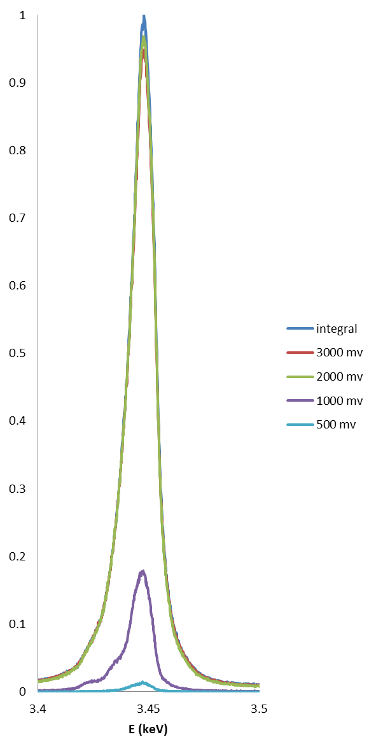
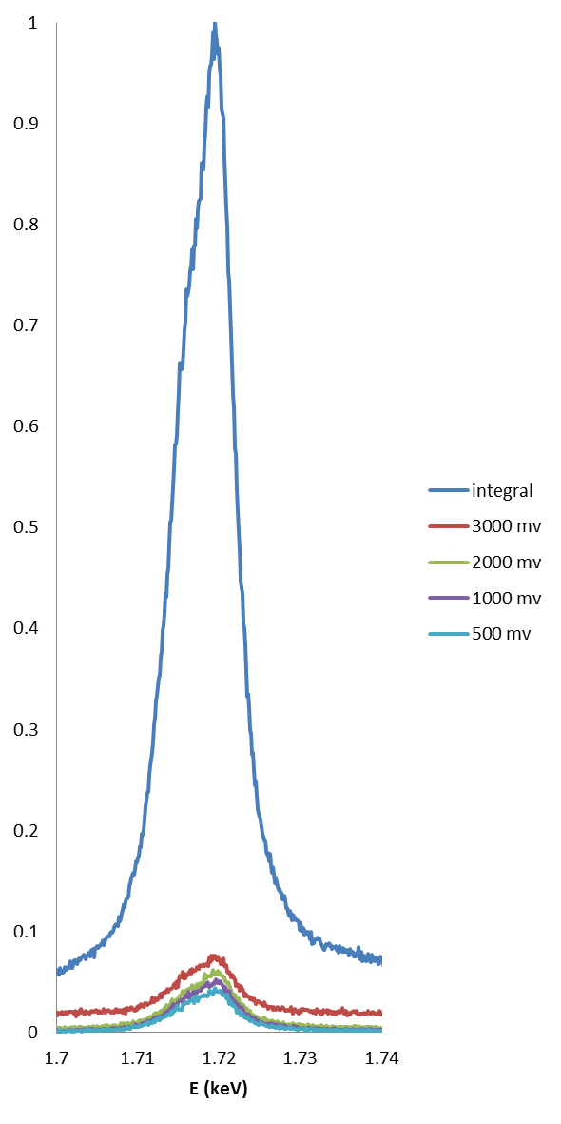
Analyseur monocanal - fenêtre de discrimination
Sn Lα
Sn Lα(2)
P Kα (3)
F Kα
Spectre WDS
d'une apatite (phosphate de calcium)
sur cristal TAP
L'utilisation du mode différentiel permet l'élimination des ordres multiples de diffraction.
Cependant, la largeur de la fenêtre de discrimination peut avoir une influence plus ou moins importante sur l'intensité du pic
Suppression des raies Sn L de 2ème ordre en fonction de la largeur de fenêtre en mode différentiel

Slide 25
Les différents types de spectromètres

Slide 26
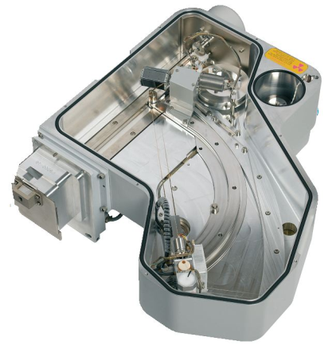
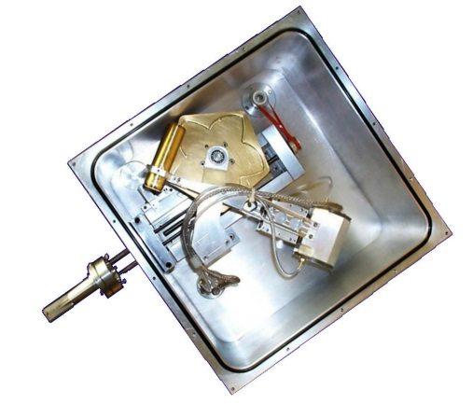
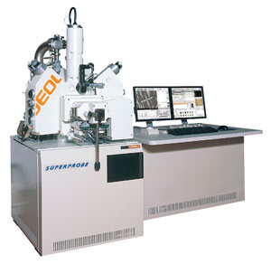
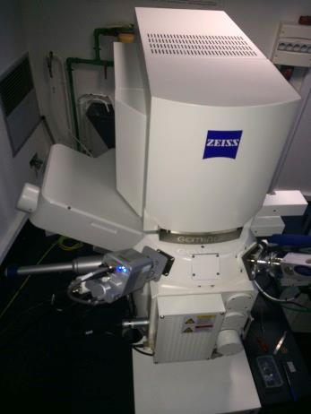
La spectrométrie WDS en microscopie électronique
2 types de spectromètres WDS
Cercle de Rowland
Faisceau parallèle
Appareillages
Microsonde électronique
MEB – (EDS) – WDS
(doc. D. Boivin - ONERA)

Slide 27
2 types de spectromètres WDS
e⁻
rx
échantillon
cristal
courbe
Microsondes
CAMECA
JEOL
SHIMADZU
WDS sur MEB
OXFORD Instruments
détecteur

Slide 28
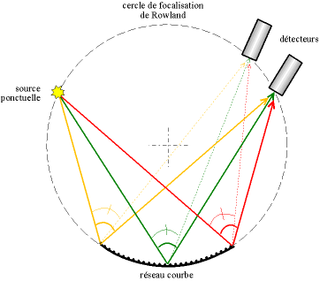
Cercle de Rowland
L’analyse d’un faisceau de rayons X divergent impose l’utilisation d’un diffracteur courbe et d’un géométrie spécifique appelée Cercle de Rowland.
Dans le montage de ce type, tous les éléments doivent être placés sur le cercle :
la source ponctuelle (point d’émission des rayons X)
Le monochromateur (cristal ou multicouche)
Le détecteur
Valeur de R_{Rowland}
Microsondes : 100 – 160 mm
WDS sur MEB : 210 mm (doit s’adapter à différents MEB)
Distance cristal – échantillon
L = nλ.R/d
CAMECA SXFive (R = 160 mm)
0.22 < sin θ < 0.84
70 < L < 270 mm
Fe Kα (λ = 1.93612 Å)
en LiF : L ~ 153.863 mm
en PET : L ~ 70.888 mm

Slide 29
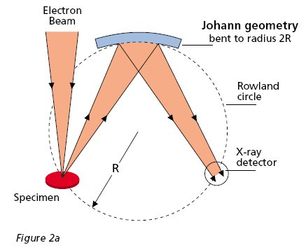
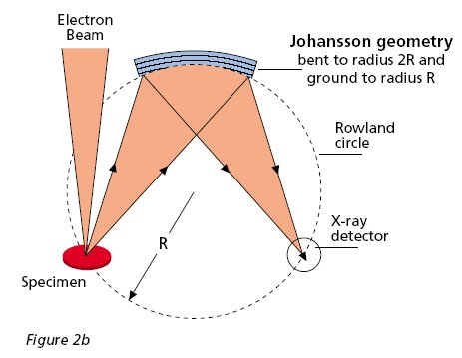
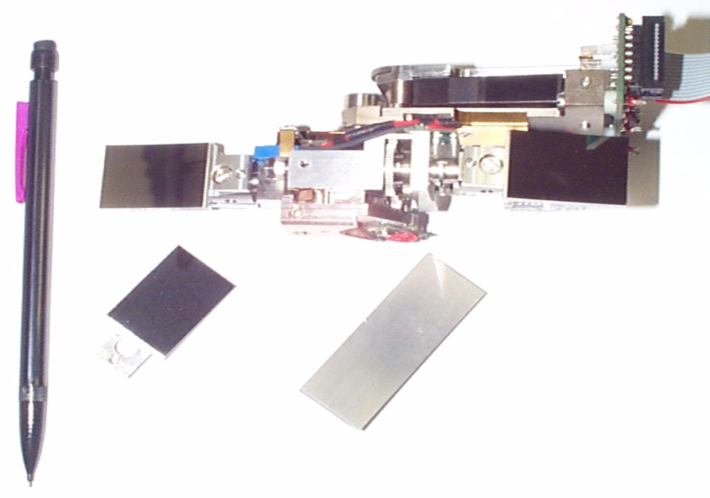
Cristaux courbes
2 types de montage
Cristal de Johann : cristal courbé au rayon 2R. l’angle de diffraction est correct au centre du faisceau et diverge de plus en plus lorsqu’on s’écarte du centre du cristal.
Cristal de Johannson : cristal courbé au rayon 2R et creusé au rayon R. corrige le défaut d’angle de diffraction.
Cristaux (doc. CAMECA)

Slide 30
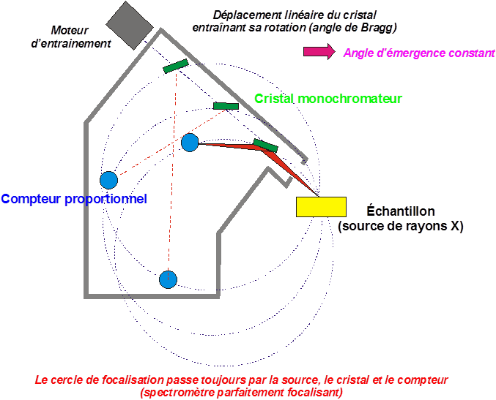
Spectromètre semi / parfaitement focalisant
Déplacement cristal / compteur synchronisé de façon à respecter la géométrie de Rowland.
Distance échantillon – cristal fixe (simple mouvement du cristal) ⇨ Source décalée par rapport au cercle Rowland
⇨ spectromètre semi-focalisant - perte de résolution
Solution: effectuer différents mouvements simultanés pour conserver la géométrie.
Le cristal pivote sur un axe de rotation
Le cristal coulisse le long d’un axe passant par le point source
Le détecteur se déplace de façon coordonnée avec le cristal
⇨ Spectromètre parfaitement focalisant.
Le mécanisme se déplace de telle sorte que la source, le cristal et le détecteur soient toujours parfaitement positionnés sur le cercle de Rowland.

Slide 31
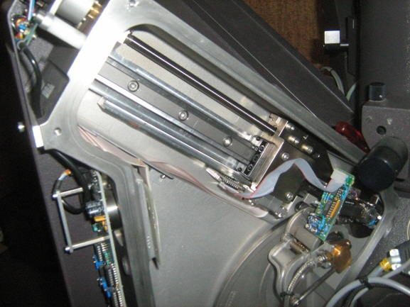

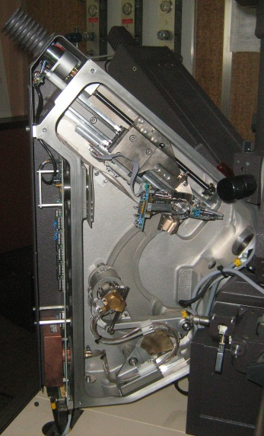
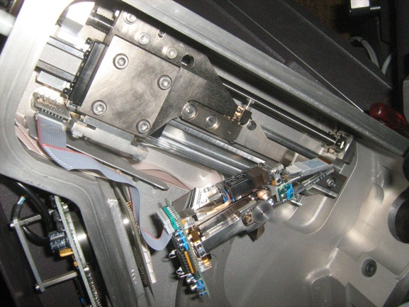
Fonctionnement du spectromètre
sin θ = 0.25
sin θ = 0.48
sin θ = 0.80
Mouvements dans un spectromètre parfaitement focalisant
Mouvements dans un spectromètre parfaitement focalisant
(CAMECA SX50 - BRGM)

Slide 32






Position du spectromètre
a
a
b c
Z_{min} : 50 µm
Z_{max} : 136 µm
⇨ ΔZ : 86 µm
b
Spectromètres
a) incliné
b) vertical
mousse de fibres de zircone (isolant thermique de four)
(a) image SE (b)(c) Cartographie Zr Lα (TAP)
Comparaison spectromètres incliné (a) / vertical (c)
Cartographies 256x256 pixels (pas de 2µm)
(doc. J-L Longuet - CEA)
configurations
spectromètres

Slide 33

2 types de spectromètres WDS
cristal plan
WDS sur MEB
EDAX
THERMO
BRUKER
optique
focalisante
e⁻
détecteur
rx
échantillon

Slide 34

Spectromètre cristaux plans/optique de focalisation
tourelle
porte-cristaux
Utilisation d'une optique de focalisation ⇒ faisceau de rayons X parallèle
1 optique de focalisation (différents types)
Cristaux plats (5-6)
Mécanisme simplifié
Encombrement réduit (⇒ MEB)
Distance fixe cristal / échantillon et cristal / compteur
Optique proche de l’échantillon (= angle de collection plus important)
Mais
Gamme spectrale plus limitée (~ 0.1 à 10 keV contre 15 KeV en WDS conventionnel)
250 mm
optique
de focalisation
compteur
proportionnel
à gaz
Exemple de spectromètre
EDAX Lambdaspec (25 x 25 x 15 cm)
source : EDAX

Slide 35




Optique de focalisation
source : EDAX
optique de focalisation à 3 miroirs concentriques
(0.08 à 2.5 keV environ)
optique de focalisation
polycapillaire
(0.18 à 10 keV environ)
Optique à 3 miroirs concentriques (alliage de Al + 20 µm de Ni) :
Externe pour E < 500 eV
Central pour 500 < E < 1500 eV
Interne pour 1500 < E < 2400 eV
Angle de collection : 3 à 150 msr
Optique polycapillaire constituée de tubes de verre creux (Ø 8 – 50 µm)
Angle de collection 12 msr

Slide 36
WDS en MEB et Microsonde

Slide 37

Microsonde électronique
image électronique
Colonne électronique
Spectromètre WDS
poste informatique
image optique
microsonde CAMECA SXFive (BRGM / CNRS - 2012)
canon tungstène - 5 spectromètres WDS
Sas et Chambre
échantillon

Slide 38

Microsonde électronique - Spécificités
Jusqu'à 5 spectromètres WDS
1 spectromètre EDS possible
Système de mesure du courant de faisceau (cage de faraday + pico-ampèremètre) systématiquement intégré
Système de régulation du courant de faisceau (garantie de stabilité dans le temps)
Système d'observation en microscopie optique à très faible profondeur de champ (positionnement en Z de l'échantillon)
possibilité de dispositif d'anti-contamination
Schéma de principe
microsonde CAMECA SXFive

Slide 39




Microsonde électronique - Modes d'imagerie
a
b
e
c
d
Visualisation de l'échantillon à la microsonde électronique
          a) microscopie optique - lumière naturelle transmise (réglage Z fait en réflexion)
          b) microscopie optique - lumière polarisée transmise
          c) microscopie électronique - électrons rétrodiffusés
          d) microscopie électronique - électrons secondaires
          e) microanalyse WDS - cartographie Fe Kα
oxydes de fer
pyrite (FeS₂)

Slide 40



Microsonde électronique - Anticontamination
Évolution de la contamination en carbone sans
et avec les dispositifs d’anticontamination
(sonde ponctuelle sur une cible de Cu pur)
Schéma du dispositif
d’anticontamination
(Cameca SX100)
doc. J. Ruste

Slide 41

MEB - WDS - spécificités
Spectromètre EDS
Spectromètre WDS
Colonne électronique
1 seul spectromètre WDS généralement couplé à un spectromètre EDS
Système de mesure du courant de faisceau (cage de faraday + pico-ampèremètre) non systématiquement intégré
Pas de système de régulation du courant de faisceau ⇨ Stabilité "intrinsèque" du canon + "stratégie" analytique à mettre en place selon la stabilité du MEB
Positionnement en Z de l'échantillon ⇨ différentes solutions selon les MEB et les systèmes WDS
Plasma cleaner
Chambre
MEB ZEISS Merlin (ONERA - 2013) - canon FEG Schottky
1 spectromètre WDS - système EDS / WDS SAMx Plus
Notes:
Demander à DB:
- courbe de stabilité courant de faisceau ?
- utilisation du système optique newtec pour positionnement échantillon en Z ?

Slide 42
Apports et limitations du WDS
en MEB et Microsonde électronique

Slide 43

Résolution spectrale
Résolution du WDS nettement supérieure à celle de l'EDS
Résolution de la quasi-totalité des interférence problématiques en EDS
Meilleur rapport pic / fond continu
Meilleure sensibilité en détection et quantification
EDS
WDS
Spectre des raies L des lanthanides en EDS (bleu) et WDS (rouge) dans une monazite (phosphate de terres rares)
Cristal | Raie | Energie de la raie (keV) | FWHM (ev) (WDS) | FWHM (ev) (EDS)
PC2 | C Ka | 0.278 | 14.2 | ~ 55
TAP | Mg Ka | 1.255 | 4.6
TAP | Al Ka | 1.488 | 6.4
PET | Mo La | 2.29 | 5.3
PET | Th Ma | 3 | 10.3
PET | Cr Ka | 5.42 | 35.9
LiF | Mn Ka | 5.9 | 19.3 | ~ 125
LiF | Cu Ka | 7.48 | 33.4
LiF | Ge Ka | 9.9 | 69.4
Exemples de résolutions spectrales (d'après données Cameca)

Slide 44


Résolution spectrale
La meilleure résolution spectrale du WDS est un avantage indéniable pour la microanalyse. Mais elle peut parfois poser quelques problèmes (éléments légers, rayonnements de faible énergie d'éléments plus lourds)
peak shift
satellites
Raie K du Bore dans différents composés
La raie B Kα est décalée de quelques eV dans BN par rapport à B et BN
2 satellites apparaissent autour de la raie, dans BN = liés à la structure moléculaire du BN hexagonal
Raie S Kα dans un sulfure (PbS)
et un sulfate (BaSO₄)

Slide 45

Ordres multiples de diffraction
loi de Bragg
2d. sin θ = n.λ
n : ordre de diffraction (entier)
Fe K
n = 1
λ = λ₀
2d. sin θ₀ = λ₀
1er ordre
rayonnement analysé
n = 2
λ = λ₀/2
2d. sin θ ₀ = 2.λ₀/2
n = 3
λ = λ₀/3
2d. sin θ ₀ = 3.λ₀/3
etc...
ordres multiples
Fe K
2ème ordre
Spectre WDS de Fe pur en mode intégral
Elimination des ordres multiples ⇨ Mode Différentiel

Slide 46




Cartographies
Exemple : analyse d'un minerai de plomb argentifère de la mine de Pontgibaud (63)
(projet VALODEM - F. Bodenan, C. Lerouge - BRGM)
⇨ Interférence Sb Lα / Ca K α en EDS
Exemple : Cartographie d'une monazite (phosphate de terres rares)
⇨ La teneur moyenne en U est de l'ordre de 0.3% dans l'échantillon
U Mα
BSE
BSE U Mα Th Mα
EDS WDS
Nd Lα Y Lα Pb Mα
Sb Lα

Slide 47
Microanalyse par WDS
Moins répandu que l'EDS, le WDS est principalement présent dans les laboratoires mis en œuvre dans des microsondes électroniques. Cependant l'amélioration des performances des colonnes FEG et l'intérêt pour l'analyse à basse tension entraînent une apparition croissante de spectromètres WDS installés sur des MEB (en couplage avec l'EDS).
Ses avantages
parfaitement adapté à l'analyse quantitative précise à l'échelle micrométrique
  résolution spectrale
  rapport pic / fond (limite de détection, analyse de traces)
  détection des éléments légers et raies de basse énergie
outil très efficace en analyse qualitative et en cartographie élémentaire (interférences, faibles teneurs...)
outil indispensable pour l'analyse des éléments légers et des raies de basse énergie, (indispensable notamment pour l'analyse à basse tension sur MEB-FEG)
Ses inconvénients
complexité apparente et coût élevé de l'appareillage, temps de mise en oeuvre
Traitement de l'analyse qualitative par WDS moins aisée qu'en EDS : indexation des pics (ordres multiples, peak shift...)
courants de sonde plus élevés qu'en EDS
Analyse quantitative uniquement avec témoins

Slide 48

Avez-vous des questions

